Slide 1
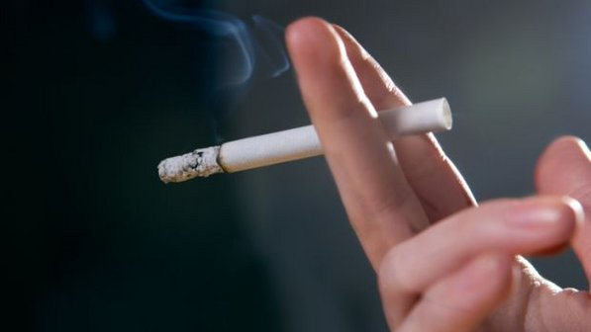
Tabagismo
Trabalho realizado por: João Ferreira 9ºD Nº19
Disciplina: Ciências Naturais
Professor: Paulo Azeredo

Slide 2
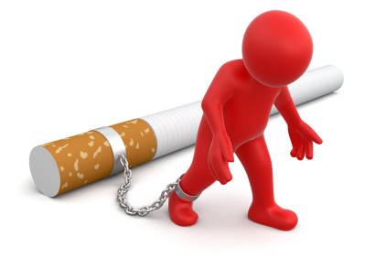
O que é o Tabagismo
O tabagismo é considerado pela
Organização Mundial da Saúde
a principal causa de morte evitável em todo o mundo.
A OMS estima que um terço da população mundial adulta, isto é, 1 bilhão e 200 milhões de pessoas

Slide 3
Doenças derivadas pela Tabagismo
Cancro do pulmão
Cancro de estômago
Leucemia
Infarto do miocárdio
Enfisema nos Pulmões
Impotência sexual
Bronquite
Úlcera do aparelho digestivo
Aneurisma arterial
Úlcera do aparelho digestivo
Infecções respiratórias
Angina

Slide 4
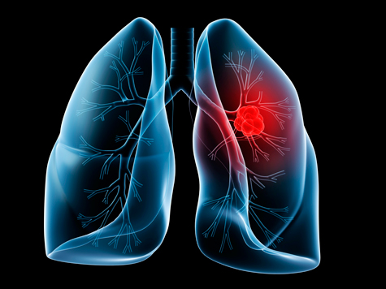
Cancro do Pulmão
O que é ?
O Cancro do Pulmão
Tipo de cancro mais frequentes
Quer em Homens, quer em Mulheres
É a causa mais frequente de morte causada por cancro
Cancro do Pulmão

Slide 5
Cancro do Pulmão
Como se propaga?
Tem origem
Nas células dos Pulmões
No entanto
Pode propagar-se ao pulmão a partir de outras partes do organismo

Slide 6
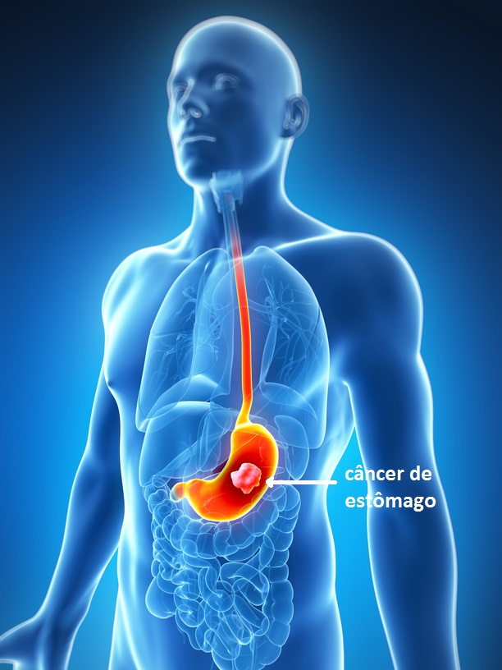
Cancro de Estômago
O Cancro de Estômago
Crescimento de Células anormais no sistema digestivo
Ocorre na camada mucosa
Surgindo na forma de pequenas lesões com ulcerações
Cancro do Estômago

Slide 7
Leucemia
Doença Maligna
Com origem nas Células imaturas da medula óssea
Produção de glóbulos brancos
Fica descontrolada e o funcionamento da medula óssea torna-se cada vez mais difícil, diminuindo progressivamente a produção de células normais

Slide 8
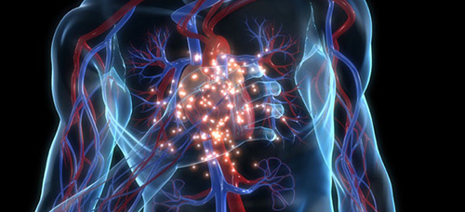
Infarto do Miocárdio
O Infarto do miocárdio
Obstrução de um artéria coronária
Impossibilitando que chegue uma quantidade suficiente de sangue
Podendo levar à morte súbita ou à insuficiência cardíaca

Slide 9
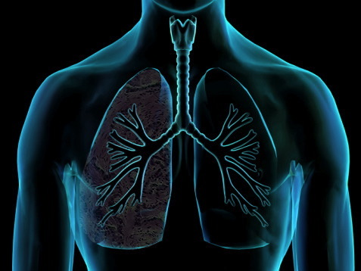
Enfisema nos Pulmões
Enfisema nos Pulmões
Doença Crónica
Fazendo com que os tecidos dos pulmões sejam gradualmente destruídos
Ocorre nos alvéolos, onde acontece a troca gasosa do oxigénio
A pessoa passa a sentir falta de ar para realizar tarefas ou exercitar-se.

Slide 10
Impotência Sexual
Impotência Sexual Masculina
Incapacidade de o homem iniciar ou manter uma ereção o tempo suficiente para completar o contacto íntimo
Afeta 1 em cada 10 homens, pode ser causada:
Stress;
Ansiedade;
Diabetes;
Doenças Cardiovasculares
Etc:

Slide 11
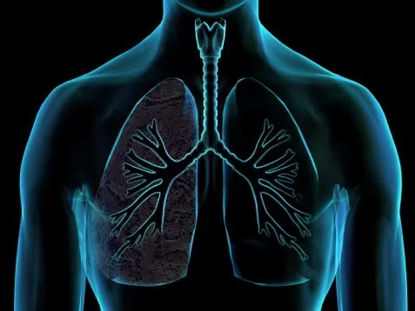
Bronquite
Bronquite
Inflamação nos Brônquios causada
Por uma infeção
Ligeira e costuma-se curar-se totalmente
No entanto, a bronquite pode ser grave
Pessoas com doenças crónicas que sofrem de afecções cardíacas ou pulmonares.

Slide 12
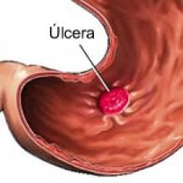
Úlcera do Aparelho Digestivo
O que é?
As úlceras pépticas são feridas abertas que se desenvolvem no revestimento interno do esôfago, estômago e no duodeno.
Tipos:
Úlceras gástricas: são as que ocorrem dentro do estômago
Úlceras esofágicas: são as que ocorrem dentro do esôfago
Úlceras duodenais: são as que ocorrem na parte superior do intestino delgado

Slide 13
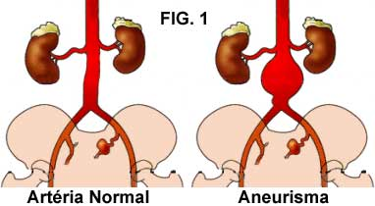
Aneurisma Arterial
O aneurisma arterial acontece
A 5% dos Homens acima dos 55 anos
Uma vez enfraquecida a parede arterial
A partir daí, essa dilatação aumenta cada vez mais
Ela cede à constante pressão pulsátil do sange e começa a dilatar-se
Pode culminar com o Óbito e levar à sua morte

Slide 14
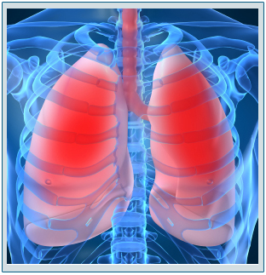
Infeções Respiratórias
O que é?
A infeção respiratória, ou de vias áreas, é uma doença que pode atingir indivíduos de todas as idades, mas que é mais comum nas crianças, nos idosos e nos imunossuprimidos.
Sintomas
Febre;
Tosse;
Mal estar;
Dor torácica;
Catarro;
Pode haver dor de ouvido;
Pode haver dor abdominal (principalmente nas crianças).

Slide 15
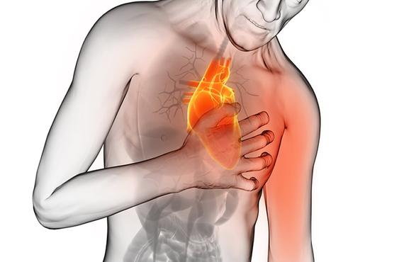
Angina
O que é?
Angina caracteriza “dor” e o seu uso mais diz respeito a dor ou desconrto torácico.
Alguns pacientes sentem a angina sempre que atingem certo grau de atividade física, de forma que ela chega, em alguns casos, a ser até previsível.
Este tipo de dor torácica é denominada como angina estável.

Slide 16
Conclusão
Como podes ver com este trabalho o tabaco não tem algum tipo de benefícios para a saúde muito pelo contrário.
Este trabalho abrange algumas das doenças mais comuns para os fumadores.
Por isso se fores fumador, peço-te que leias com atenção este trabalho para não te prejudicares.

Slide 17
Web Grafia
http://www.manualmerck.net/?id=71
https://www.saudecuf.pt/oncologia/o-cancro/cancro-da-laringe
http://www.apcl.pt/leucemia/o-que-e-a-leucemia
http://coracaoalerta.com.br/infarto-2/o-que-e-infarto-miocardio/
http://www.abcdasaude.com.br/pneumologia/enfisema-pulmonar
http://www.tuasaude.com/impotencia-sexual-masculina/

